Slide 1
COMO PROCEDER EM CASO DE CONTAMINAÇÃO POR MALWARE
João Vitor Alfredo Silva RA: 8132317
Luan Carone Di Donato RA: 8090904
Murilo Fornaciari Trevisan RA: 8129975
Vinicius Barbosa Caiana RA: 8127515

Slide 2
O que é um Malware?
Malware são softwares criados especificamente para contaminar e causar danos a um computador, rede, cliente ou a um servidor.
O principal motivo para os criminosos cibernéticos usarem um malware é para extrair dados importantes ou pessoais da vítima para obter ganhos financeiros.
Embora o malware não possa danificar o hardware, ele pode roubar, criptografar ou excluir seus dados, alterar ou sequestrar funções essenciais do computador e espionar a atividade de seu computador sem seu conhecimento ou permissão.

Slide 3
Formas de identificar se houve uma infecção por malware
O malware pode se revelar através de muitos comportamentos atípicos diferentes. algum desses comportamentos:
Seu computador se torna mais lento;
Seu sistema desliga repetidamente, congela ou exibe tela azul;
Você nota uma perda misteriosa de espaço em disco;
O uso de recursos de seu sistema está estranhamento alto e a ventoinha de seu computador gira em plena velocidade;
Novas barras de ferramentas, extensões ou plugins aparecem inesperadamente em seu navegador.

Slide 4
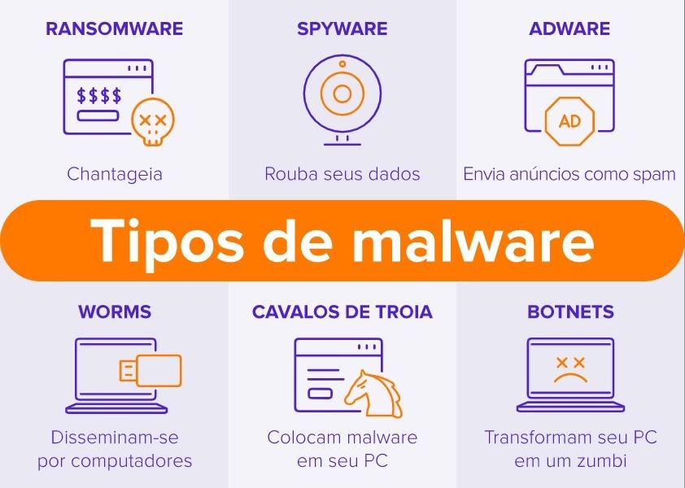
Alguns tipos de malware

Slide 5

Backdoor
São tipos específicos de trojans que permitem o acesso ao sistema infectado e seu controle remoto. Eles são especialmente perigosos por permitir que o atacante modifique ou exclua arquivos, execute programas, distribua uma quantidade massiva de e-mails ou instale outras ferramentas maliciosas.
Caso sua máquina seja infectada por um backdoor, ele pode conceder a um atacante acesso completo sobre todo o seu sistema.

Slide 6
Vírus
É um tipo de malware que se liga a outros programas, se auto replica e se espalha de um computador para outro.
Ele é capaz de modificar a configuração dos dispositivos e, em muitos casos, conceder o controle aos criminosos, que, por sua vez, podem roubar os dados.

Slide 7
Cavalo de Tróia
Tem como objetivo controlar o computador de um usuário, roubando dados e inserindo outro malware no computador de suas vítimas.
Em geral, um Cavalo de Tróia vem anexado a um programa que aparenta ser legítimo, porém é uma versão falsa do aplicativo, carregada com malware.

Slide 8
Worms
É um tipo de malware mais perigoso que um vírus comum, pois sua propagação é rápida e ocorre sem controle da vítima. Assim que ele contamina um computador, o programa malicioso cria cópias de si mesmo em diferentes locais do sistema e se espalha para outras máquinas. O objetivo do golpe, em geral, é roubar dados do usuário ou de empresas.
Oferece mais riscos do que o vírus porque o seu programa é autônomo, de maneira que ele não precisa interagir com o usuário para se ativar no PC e se multiplicar para outras máquinas por meio da rede.

Slide 9
Vídeo de um vírus sendo executado no Windows 11
https://youtu.be/zNJA81aj7VY
https://youtu.be/zNJA81aj7VY

